Slide 1
Rettung historisch, hydrometrischer Daten
- durch den Einsatz von Künstlicher Intelligenz
Anschrift:
Pro Konzept GmbH
Dalbergstr. 11
67482 Venningen
Rechtsform: GmbH
Handelsregisternr: Amtsgericht Landau, HRB 31066
Gründungsjahr: 1994 / 2011
Inhaberin und
Geschäftsführerin: Petra Greiffenhagen (100% Eigentümerin)
Ihre Ansprechpartner:
Michael Heil
Michael.heil@prokonzept.de
Petra Greiffenhagen
Geschäftsführerin
Mobil: 0172 / 76 84 763
Festnetz: 06323 / 958 26 400
petra.greiffenhagen@prokonzept.de

Slide 2
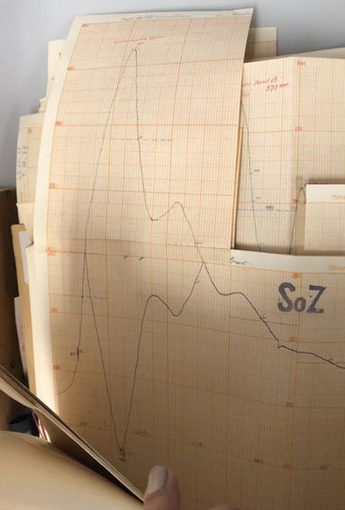
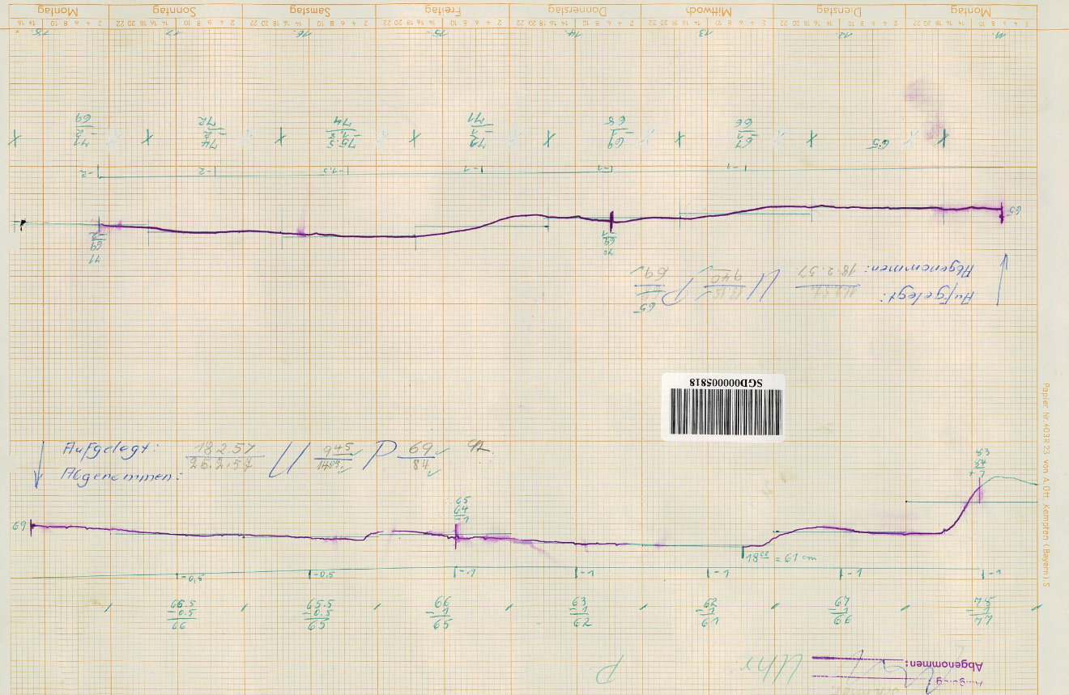
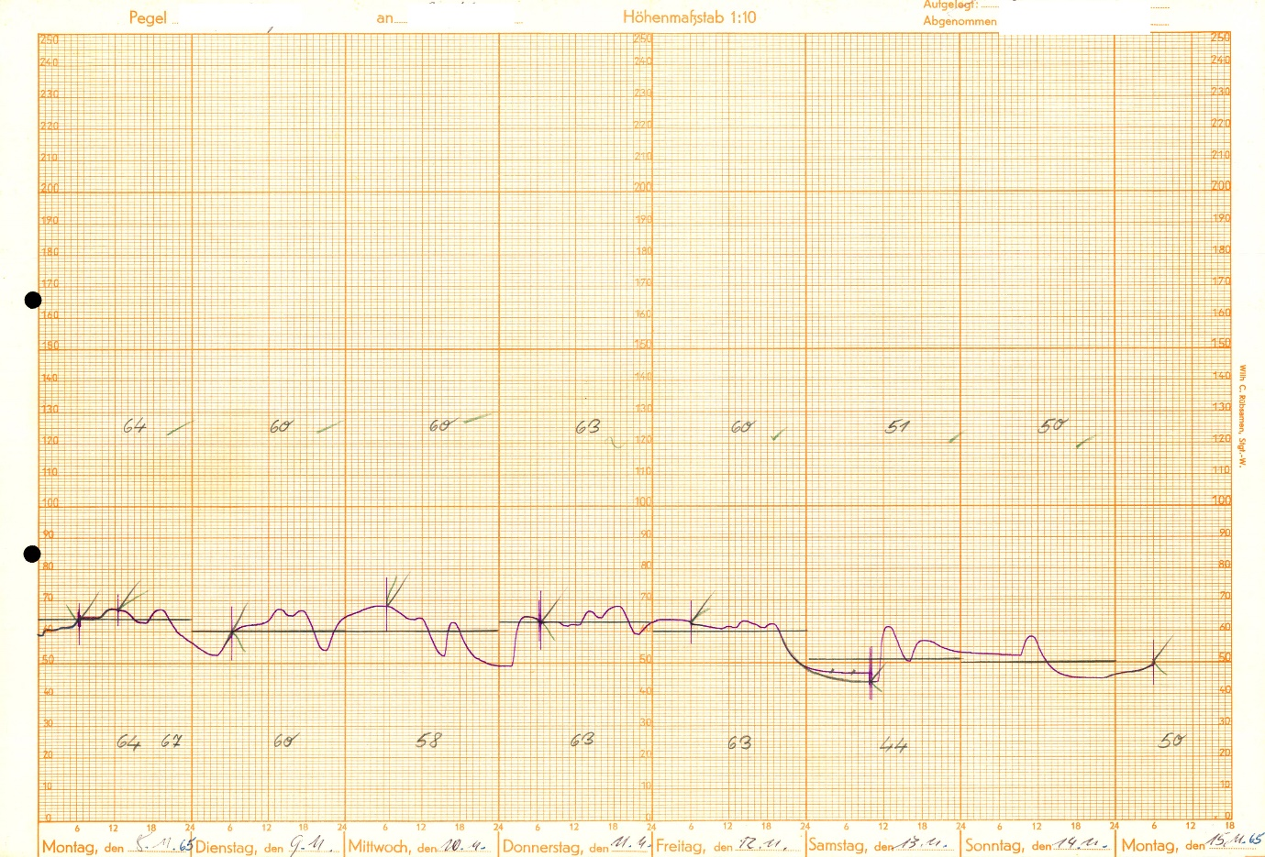
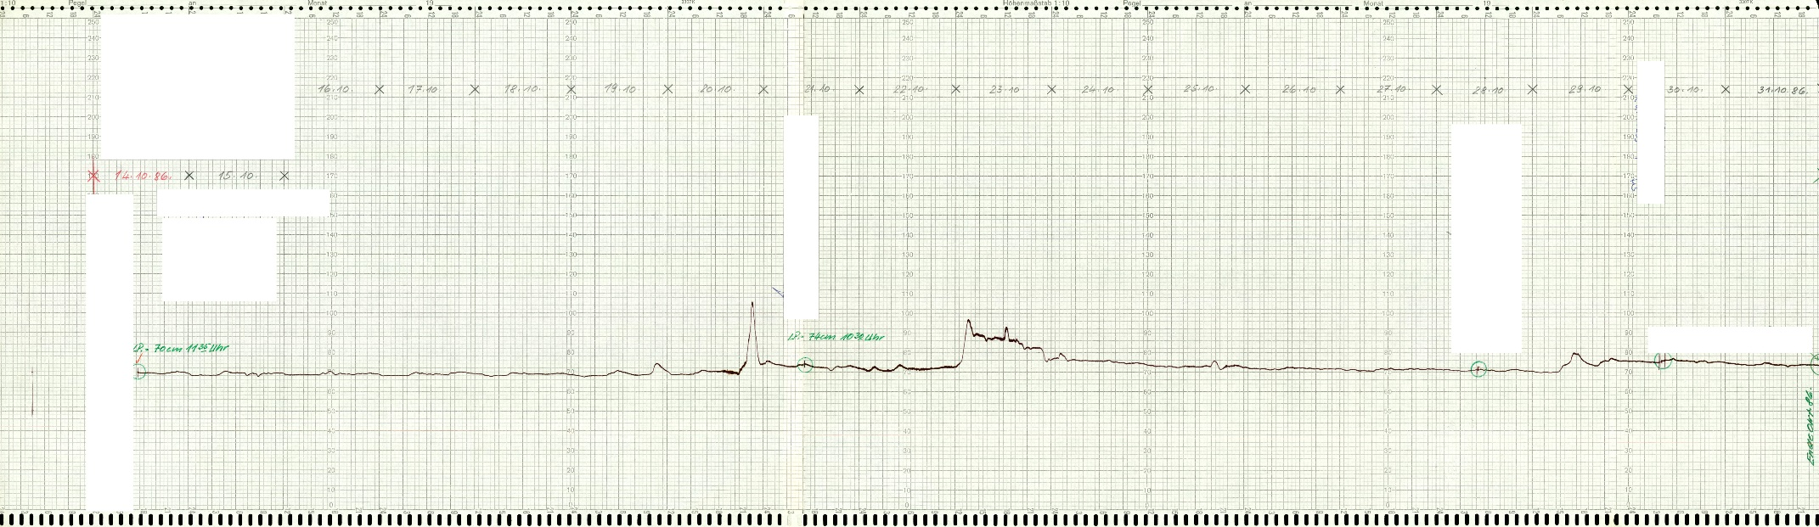
Erfahrungen
In der bisherigen Verarbeitung wurden über 300 Varianten an Pegelbögen ermittelt.

Slide 3
Die Zielsetzung nach wie vor……
Sicherung der Pegelbögen durch Digitalisierung
Erschließen der Bilder durch Indizierung
Erkennen der Ganglinie auf dem Bild
Eliminieren von Artefakten und stärken der Ganglinie
Ermitteln des Bezugssystems (aufgedrucktes Koordinatensystem)
Korrigieren von Digitalisierungsfehlern
Transformation der Bild-Pixel in diskrete Wertepaare (Zeit/Höhe)
Und das so autonom, schnell und exakt wie möglich!

Slide 4
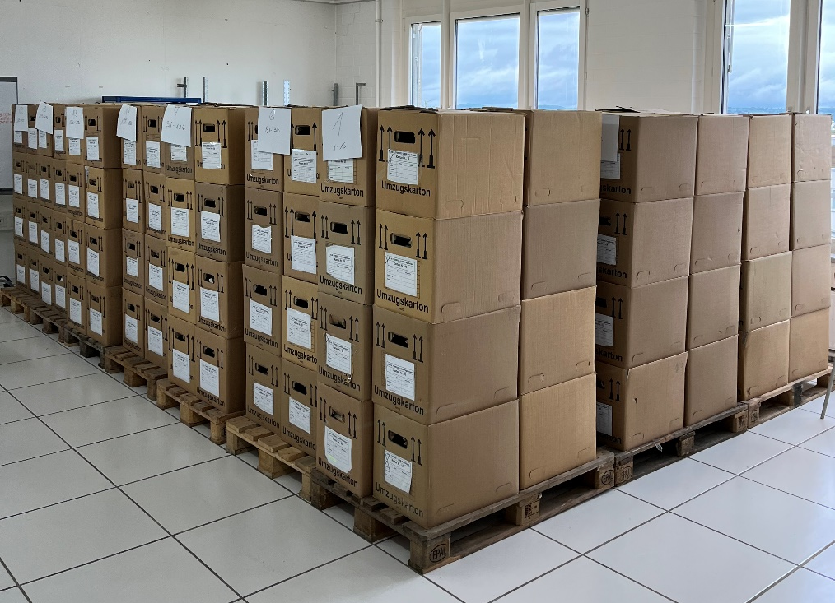
Die Herausforderung war:
Pegelname, Gewässer, Datumsbereich des Bogens wurden manuell indiziert und waren fehleranfällig
Sehr große Mengen an Daten,
→ daher extrem schnelle Verfahren erforderlich
Zu Beginn waren keine kuratierten, gelabelten Trainingsdaten vorhanden.
→ klassisches machine learning war zu diesem Zeitpunkt nicht möglich
Sehr heterogene Daten in Ausprägung und Qualität
→ Einsatz klassischer Algorithmen in Kombination mit sehr
großen Datenmengen war nicht möglich
→ die exakte Vermessung der Gang Linie auf dem Bild war schwierig

Slide 5
Der Lösungsansatz
Verschiedene machine learning und weitere KI-Ansätze zu verbinden
Einsatz klassischer Algorithmen, um Zielvorgaben zu definieren wo qualifizierte Beispieldaten fehlen
Einsatz machine learning, wo klassische Algorithmen die Komplexität durch heterogene Daten nicht beherrschen
Aufbau von qualifizierten Datensätzen, um den Einsatz von maschine learning auszubauen
=> An diesem Punkt sind wir jetzt angekommen!

Slide 6
Maschinell gelernte Expertise aus 1 Mio Pegelbögen
Einsatz verschiedener, individuell trainierter, KI-Modelle für:
Überprüfung von Gewässer und Pegel Bezeichnung
→ ermöglicht falsch einsortierte Bögen zu finden und korrekt zuzuordnen
Ermittlung des Koordinatensystems „Raster“ und „Nullpunkt“
→ manuelles prüfen/vorsortieren nach Koordinatenraster entfällt
→ manuelles prüfen/setzen des Koordinatenursprungs entfällt
Blattindividuelle Anwendung des optimalen Farbprofils
→ manuelles prüfen/vorsortieren nach Farbprofil entfällt
Erkennen von Start- und Enddatum
→ manuelle Indizierung entfällt
Das macht:
die Verarbeitung schneller, planbarer und qualitativ besser.
Die Qualitätskontrolle effizienter und besser

Slide 7
Überprüfung von Gewässer und Pegel Bezeichnung
Durch KI-basierte Handschriftenerkennung und Abgleich mit den Daten vom Kunden
Pegel-ID | Pegel-Station | Pegelbezeichnung | Gewässer | Historische-ID | Alias-Pegel-ID | Station-Kürzel | Gewässer-Kürzel | Gewässer-ID
Vorteil: Falschablagen können erkannt und korrigiert werden
Lücken in der Zeitachse werden dadurch geschlossen
1

Slide 8
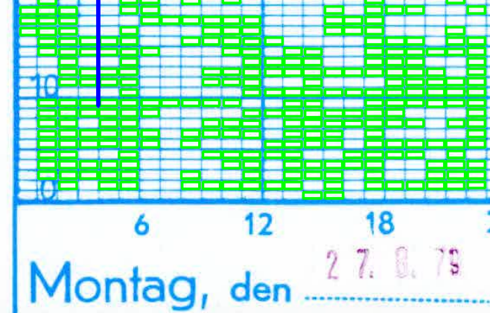
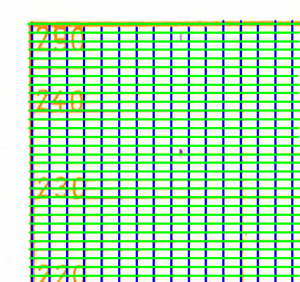
Ermitteln des Bezugssystems (aufgedrucktes Koordinatensystem)
Durch Einsatz eines Computer-Vision-ResNet-Modells werden:
die Linien und die daraus resultierenden Kästchen des Koordinatensystems erkannt und vermessen.
die Bildkoordinate des Koordinatenursprungs auf wenige Pixel genau bestimmt
2

Slide 9
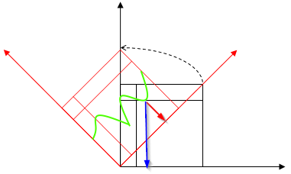
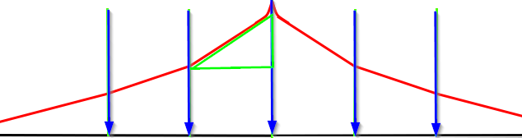
Korrektur von Digitalisierungsfehlern
Das Scannen des Papierbogens erzeugt ein Bild aus der Vogelperspektive, damit führt jede Falte zu einer Stauchung, jede Welle zu einer Krümmung.
- es werden alle Linien zu detektieren und das Delta eliminiert oder geglättet
Durch kleine Abweichungen beim Einzug des Blattes nimmt das Delta, zwischen Bildrand und dem Rand des Koordinatensystems, entlang der X-Achse, zu.
- die Abweichung wird ermittelt
- und bei der anschließenden Transformation der Bildpunkte ins Bezugssystem berücksichtigt

Slide 10
Indizierung von Start- und Enddatum
Durch ein Vision Transformer-Modell:
erkennt handschriftliche Datumsangaben
und interpretiert diese kontextbasiert als Start- und Enddatum.
Die manuelle Erfassung von Einzelblatt-Bögen entfällt.
3

Slide 11
Blattindividuelle Anwendung des optimalen Farbprofils
Durch den Einsatz eines KI-Modells zur adaptiven Farbprofil-Ermittlung:
entfällt die Vorsortierung der Bilder nach Farbprofilen durch den Scandienstleister
wird für jedes Bild automatisch das optimale Farbprofil bestimmt und angewendet
verbessert sich die Qualität des Gesamtsystems, insbesondere bei:
- unterschiedlich verblassten Papierdrucken durch Lagerung und Alterung
- unterschiedlich intensiven Stiftfarben durch variierenden Verbrauchsstand
4

Slide 12

Ihre Vorteile im Überblick
  Auch sehr große Archive lassen sich digitalisieren, durch KI gestützte Indizierung der Scans.
  Spezielle Vorarbeit im Kundenarchiv entfällt*.
  Die Basissortierung nach Pegel und Datum reicht aus.
  Durch KI gestützte Werkzeuge werden Standardfälle sicher verarbeitet und Sonderfälle erkannt.
  Durch den blattbezogenen Ansatz sichert die KI auch bei großer Varianz eine optimale Verarbeitung.
  Manuelle Qualitätssicherung wird effizienter und gezielter eingesetzt und durch KI unterstützt.
  * Bezieht sich auf Pegelbögen im Einzelblattformat

Slide 13

Machen Sie jetzt den Schritt in die digitale Zukunft
–
wir erstellen gerne Ihr individuelles Angebot!

